Slide 1
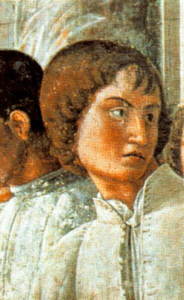
JANUS PANNONIUS
CSEZMICEI JÁNOS
1434- 1472
a magyar reneszánsz költészet nagy alakja
alkotásai nagy részét ugyan Itáliában készítette
műveit latin nyelven írta
A neve felvett név-lefordítva: Magyarországi János
Nagybátyja: Vitézi János-püspök volt, 10 évig Itáliában neveltette,
jogi doktor lett.
1458-ban hazatér Magyarországra ( 24 éves) ---PÉCSI PÜSPÖK és FEUDÁLIS NAGYÚR
lett ( nem érezte itt jól magát visszavágyott Itáliába )
Mikor Mátyás király rá és a többi nagyúrra hatalmas adót kivetett, a király ellen
fellázadt, ezért menekülnie kellett. Medvevárig jutott-meghalt ( Horvátország)

Slide 2
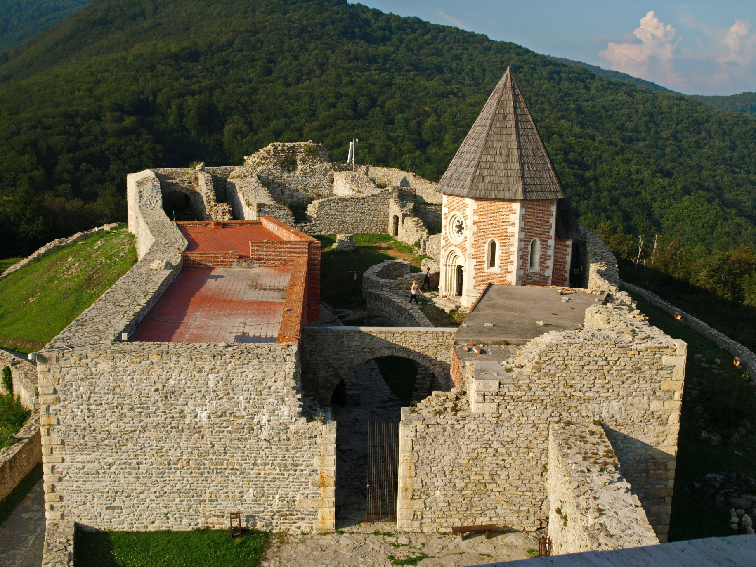
MEDVEVÁR

Slide 3
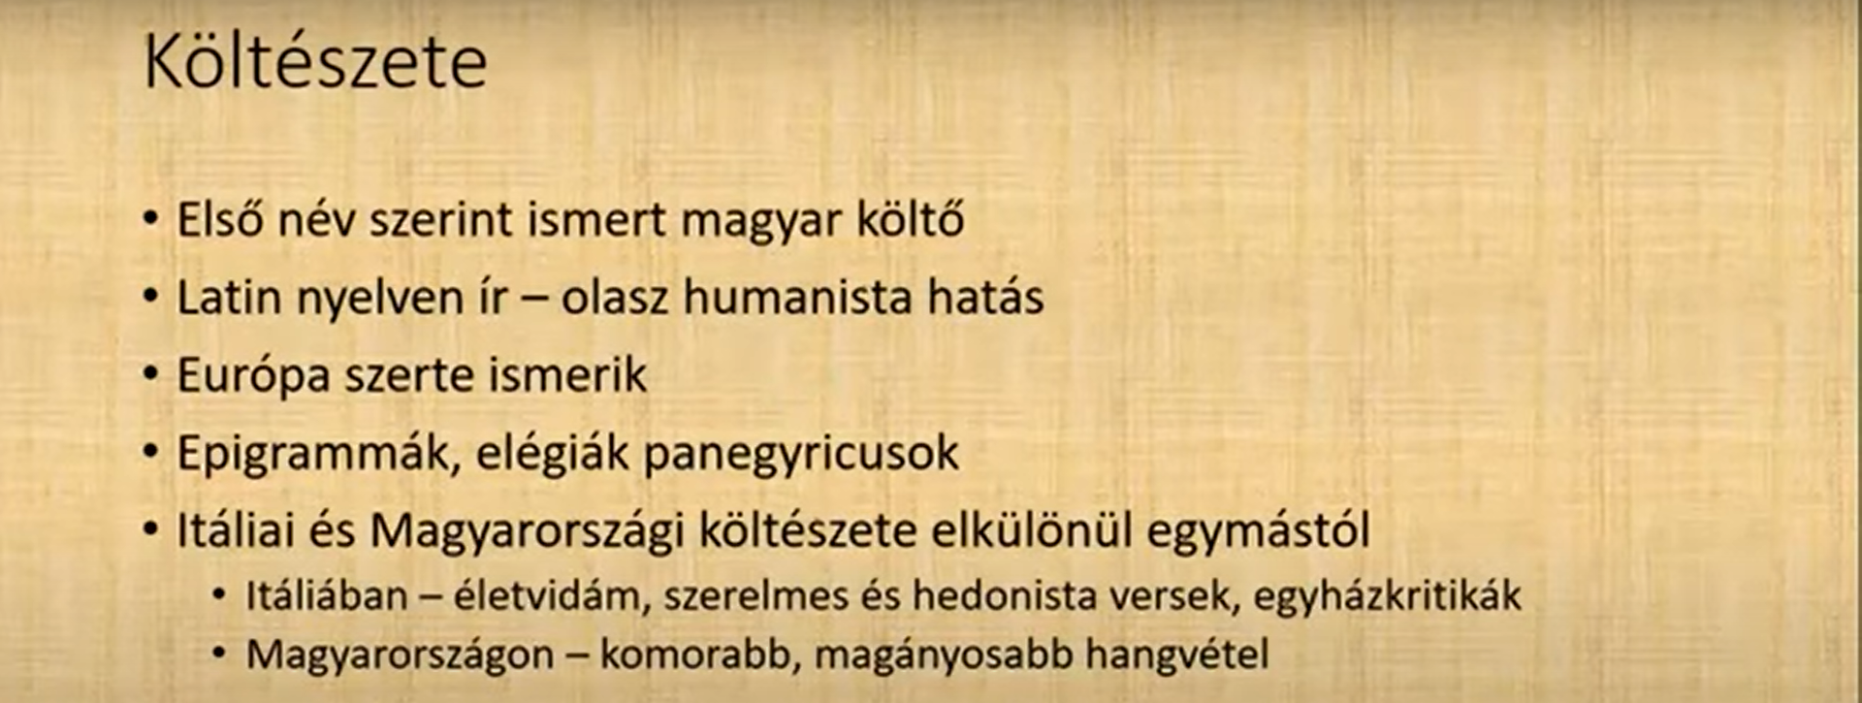

Slide 4
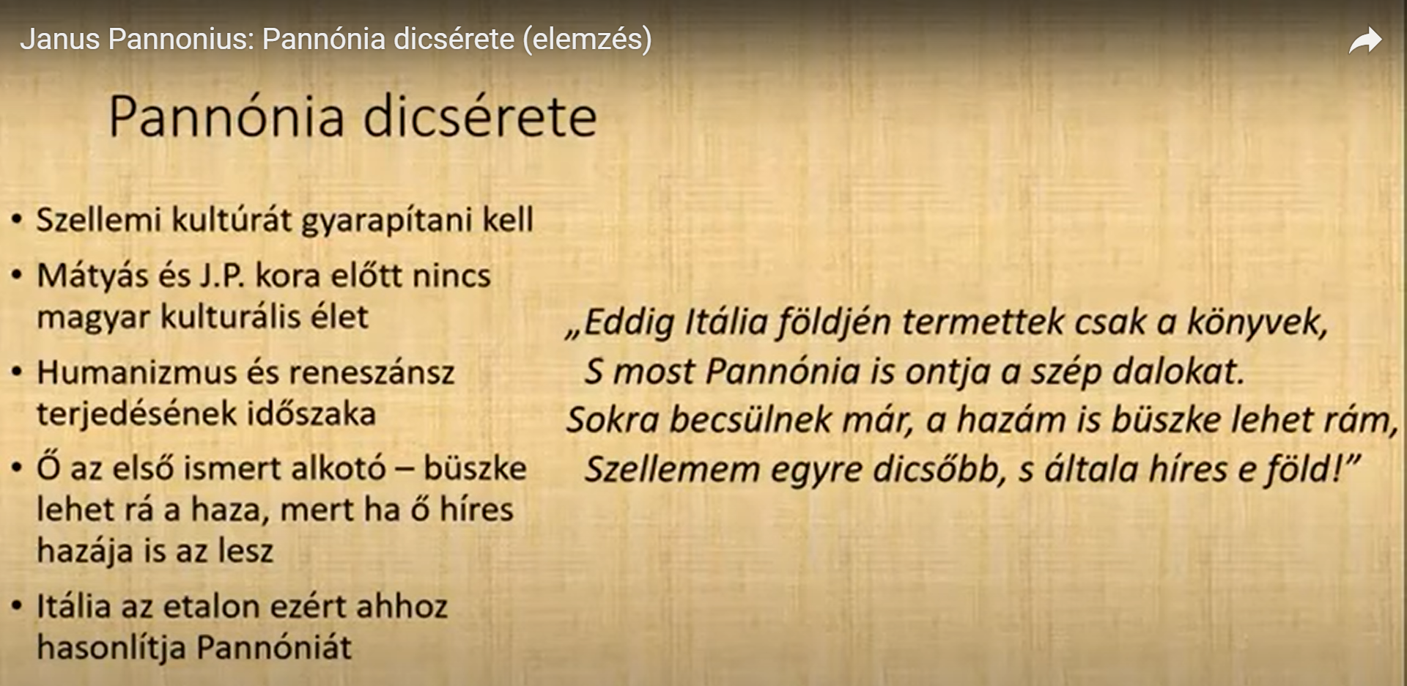

Slide 5
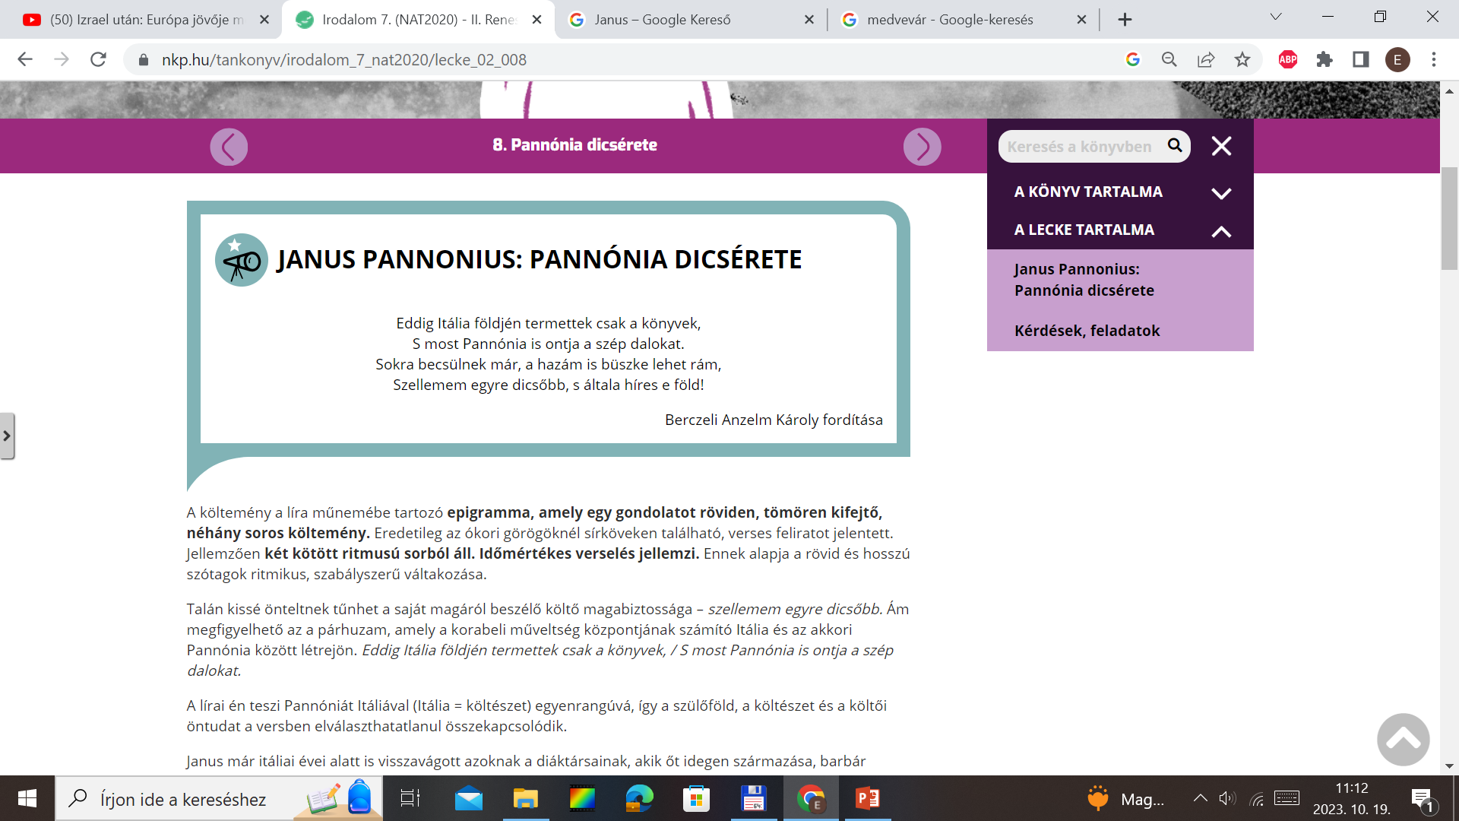
Lírai műnembe tartozik. ( líra: érzelem, gondolatok, ellentét….)
A lírán belül: EPIGRAMMA.
EPIGRAMMA fogalma: egy gondolatot röviden, tömören kifejtő néhány soros költemény
Időmértékes verselésű. A rövid és hosszú szótagok szabályosan váltakoznak.

